Slide 1


广东中科恒一能源技术有限公司
产品介绍
销售中心编制-2023年7月

Slide 2
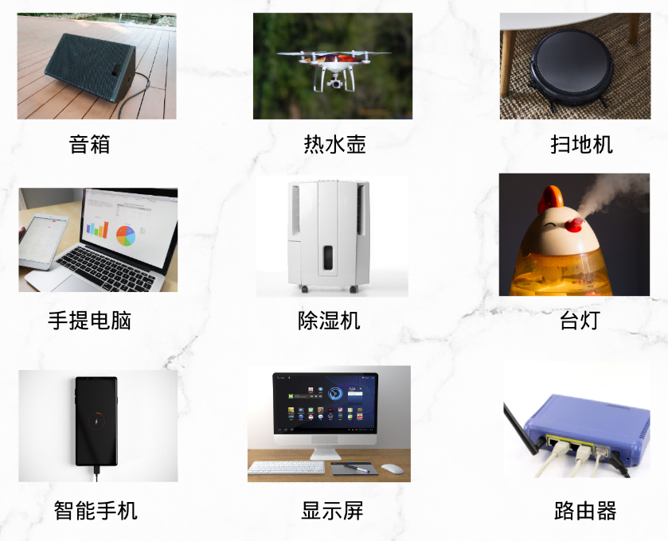
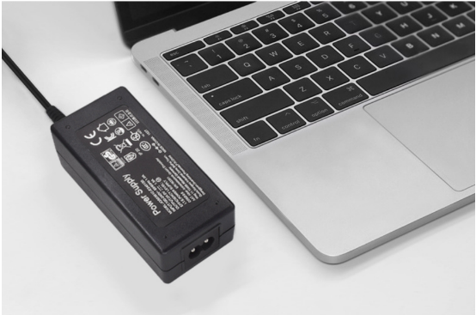
电源适配器系列
应用场景广泛
可用于各种大小家电及数码产品

Slide 3
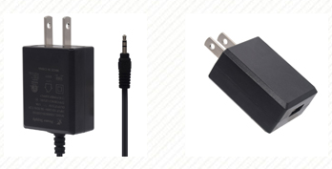
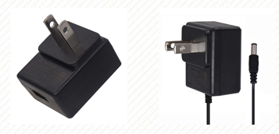
产品型号：6W电源适配器
基本参数：
产品系列安规认证：UL,GS&CE,PSE,CCC,KC,BS,SAA,UC,STQC,CE-EMC,CE-LVD,FCC-VOC,CB等认证
产品接口：USB 接口\DC连接线
产品颜色：黑、白
适用范围：IT类信息技术产品(如平板电脑; 无线路由器;ADSL猫 MODEM ;电视机顶盒等);小家电;电动工具(缝纫机等),
额定输入：100-240V~:50/60Hz;0.3A
额定输出：输出电压（V）:4.0~24Vdc/输出电流(A):0.01~1.2A/输出功率（W）:6W Max
产品能效：Ⅵ级
保护功能：过流保护，过压保护，过温保护，短路保护
产品尺寸
卧式电源适配器：
美规/日规/国标：43.7*36.4*43.4mm; 欧规/韩规：43.7*36.4*60mm; 英规：43.7*49.6*50.6mm; 澳规：43.7*40*49mm;
直插式电源适配器：美规/日规/国标：61*36*22mm;

Slide 4
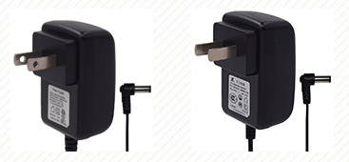
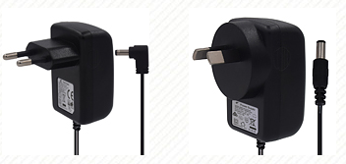
产品型号：12W电源适配器
基本参数：
额定输入：100- 240Vac;50~60Hz;0.35A
额定输出：
电压：3.0~5.9Vdc；电流(A):2.50A
电压：6.0~10.5Vdc；电流(A):2.00A
电压：10.6~15.5Vdc；电流(A):1.15A
电压：15.6~24.0Vdc；电流(A):0.77A
输出功率：12W Max
产品能效：VI级
产品接口：USB接口\DC连接线
颜色：黑色、白色
认证：
UL，GS&CE，PSE，CCC，KC，BS，SAA，UC，
STQC，CE-EMC，CE -LVD，FCC- SDOC，CB等认证

Slide 5
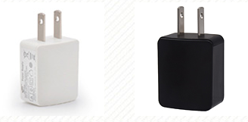
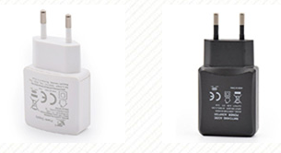
产品型号：12W电源适配器
基本参数：
安规认证：UL，GS&CE，PSE，CCC，FCC-VOC，CB等认证
产品接口：USB 接口
产品颜色：黑、白色
适用范围：IT类信息技术产品
额定输入：100-240V~:50/60Hz;0.35A
额定输出：
输出电压（V）:5.0Vdc/输出电流(A):0.01~2.4A/输出功率（W）:0.05~12W
产品能效：Ⅵ级
保护功能：过流保护，过压保护，过温保护，短路保护
产品尺寸：
美规/日规/国标：55*33*23mm ;
欧规：76*41*23mm

Slide 6
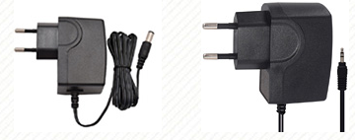
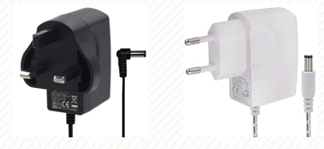
产品型号：15W电源适配器
基本参数：
常规规格：15V/1A；10V/1.5A；6V/2.5A；5V/3A.
￭产品认证：符合ETL/GS&CE/PSE/CCC/KC/BS/SAA/UC/STQC/FCC-VOC/CE-EMC/CBICES-003等认证.
￭产品用途：路由器、IT类信息技术产品、小家电、电动玩具车、液晶电视，LED显示，蓝牙产品，数码相框，电子钟，安防类产品，移动硬盘盒，通讯产品，洁面机，植物生长灯，小型音箱，电动牙刷，VR ( 3D 眼镜），小台灯，香水机，迷你吸尘器，洗头器，剃须刀，刮胡刀，洗脸仪，美容仪，眼罩，香薰机，加湿器，灭蚊灯，按摩枕电动工具，电钻，电锤，电子相框，智能马桶，按摩器，按摩椅，熏香机，电推剪，剃须刀，脸部护理器，美甲器，健身器材

Slide 7
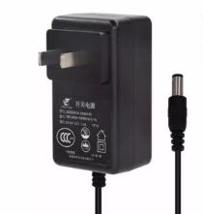
产品型号：24W插墙式电源适配器
基本参数：
额定输入：100-240V AC50/60Hz,0.7A MAX
输出电压：5~24VDC
输出电流：3A MAX
输出功率：24W MAX
规 格：插墙式
产品能效：VI级
产品接口：DC连接线 /AC线接口（8字尾）
颜 色：黑色、白色
适用范围：玩具、数码产品、灯饰、电动工具、音频音响、小家电
认 证：UL,GS&CE,PSE,KC,BS,SAA,UC,STQC,CE-EMC,CE-LVD,FCC-VOC,CB，环保RoHs,CCC等认证

Slide 8
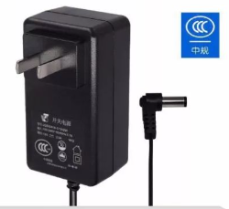
产品型号：36W插墙式电源适配器
基本参数：
额定输入：100~240V AC 50/60Hz，0.85A MAX
输出电压：5~24VDC
输出电流：4A MAX
输出功率：36.24W MAX
规 格：插墙式
产品能效：VI级
产品接口：DC连接线/AC连接线
颜 色：黑色、白色
适用范围：IT类信息技术产品(显示器;液晶显示器;液晶DVD; 路由器等); 小家电; 电动工具
认 证：ETL、GS&CE、PSE、CCC、KC、BS、SAA、UC、STQC、CB等认证

Slide 9
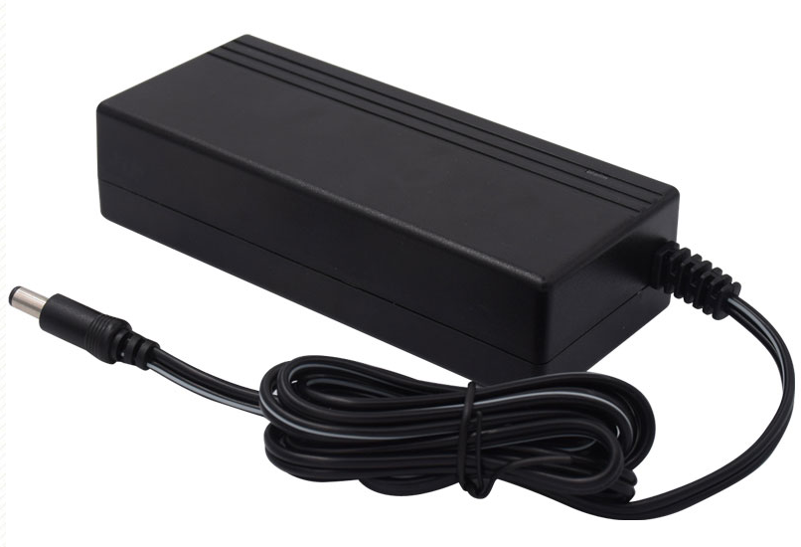
产品型号：24W桌面式电源适配器
基本参数：
额定输入：100-240V AC50/60Hz,0.7A MAX
输出电压：5~24VDC
输出电流：3A MAX
输出功率：24W MAX
规 格：桌面式
产品能效：VI级
产品接口：DC连接线 /AC线接口（8字尾）
颜 色：黑色、白色
适用范围：玩具、数码产品、灯饰、电动工具、音频音响、小家电
认 证：UL,GS&CE,PSE,KC,BS,SAA,UC,STQC,CE-EMC,CE-LVD,FCC-VOC,CB，环保RoHs,CCC等认证
尺寸：84*42*33mm

Slide 10
产品型号：36W桌面式电源适配器
基本参数：
额定输入：100~240V AC 50/60Hz，0.85A MAX
输出电压：5~24VDC
输出电流：4A MAX
输出功率：36.24W MAX
规 格：桌面式
产品能效：VI级
产品接口：DC连接线/AC连接线
颜 色：黑色、白色
适用范围：IT类信息技术产品(显示器;液晶显示器;液晶DVD; 路由器等);小家电;电动工具
认 证：ETL、GS&CE、PSE、CCC、KC、BS、SAA、UC、STQC、CB等认证
尺寸：96*47*33mm

Slide 11
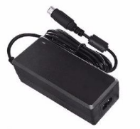
产品型号：65W桌面式电源适配器
基本参数：
额定输入：100~240V AC 50/60Hz 1.2A MAX
输出电压：9V~36VDC
输出电流：5A MAX
输出功率：65W MAX
规 格：桌面式
产品能效：VI级
产品接口：AC连接线&DC连接线
颜 色：黑色、白色
适用范围：音视频（60065），小家电（61558-2-16），多媒体（60950-1；62368）
认 证：UL,GS&cE,PSE,CCC,KC,BS,SAA,UC,STQC,CE-EMC,cE-LVo,FCc-sooC,CB，环保/RoHS等认证
尺寸：120.5*51.7*33mm

Slide 12
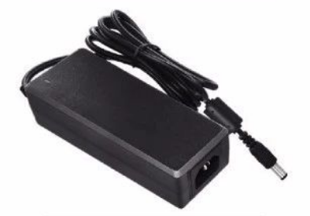
产品型号：90W桌面式电源适配器
基本参数：
额定输入：100~240V AC 50/60HZ 1.3A MAX
输出电压：12~36VDC
输出电流：7.5A MAX
输出功率：90W Max
规 格：桌面式
产品能效：VI级
产品接口：AC连接线&DC连接线
颜 色：黑色、白色
适用范围：音视频（60065），小家电（61558-2-16），多媒体（60950-1；62368）
认 证：UL,GS&CE,PSE,CCC,KC,BS,SAA,UC,STQC, CE-EMC,CE-LVD,FCC-SDOC,CB,环保/ROHS等认证
尺寸：145*61*31.5mm

Slide 13
产品型号：120W桌面式电源适配器
基本参数：
额定输入：100~240V AC 50/60HZ 1.5A MAX
输出电压：12~36VDC
输出电流：10A MAX
输出功率：120W Max
规 格：桌面式
产品能效：VI级
产品接口：AC连接线&DC连接线
颜 色：黑色、白色
适用范围：音视频（60065），小家电（61558-2-16），多媒体（60950-1；62368）
认 证：UL,GS&CE,PSE,CCC,KC,BS,SAA,UC,STQC, CE-EMC,CE-LVD,FCC-SDOC,CB,环保/ROHS等认证
尺寸：165*69*32.5 mm

Slide 14
产品型号：150W桌面式电源适配器
基本参数：
额定输入：100~240V AC 50/60HZ 1.8A MAX
输出电压：12V~48VDC
输出电流：15A MAX
输出功率：150W MAX
规 格：桌面式
产品能效：VI级
产品接口：AC连接线&DC连接线
颜 色：黑色、白色
适用范围：打印机领域、新能源电池充电类、AI智能、工业设备类、资讯类、音视频类、显示器类等等
认 证：UL,GS&CE,PSE,CCC,KC,BS,SAA,UC,STQC, CE-EMC,CE-LVD,FCC-SDOC,CB,环保/ROHS等认证
尺寸：165*69*32.5 mm

Slide 15
产品型号：180W桌面式电源适配器
基本参数：
额定输入：100~240V AC 50/60HZ 2.0A MAX
输出电压：12V~48VDC
输出电流：15A MAX
输出功率：180W MAX
规 格：桌面式
产品能效：VI级
产品接口：DC线和AC接口
颜 色：黑色、白色
适用范围：IT类信息技术产品(平板电脑等)
认 证：UL,GS&CE,PSE,CCC,KC,BS,SAA,UC,STQC, CE-EMC,CE-LVD,FCC-SDOC,CB,环保/ROHS等认证
尺寸：165*69*32.5 mm

Slide 16

CHANPINFABUHUI
感谢观看

